Slide 1
Ledarmöte #2 P14 2022-05-08

Slide 2
AGENDA
Träningsupplägg lördagar/tisdagar vad funkar/funkar inte?
SIF Spelarutbildningsplan
Spelformen 5-5 enligt UFF
Supercoach appen
Poolspel, genomgång grupper och datum
Att tänka på vid sammandrag, planer, café, spelschema, inbjudan, domare, matchvärdar, kläder mm
Lagindelning
Transport till matcher
Övriga frågor
Uppdaterad 2022-05-08

Slide 3
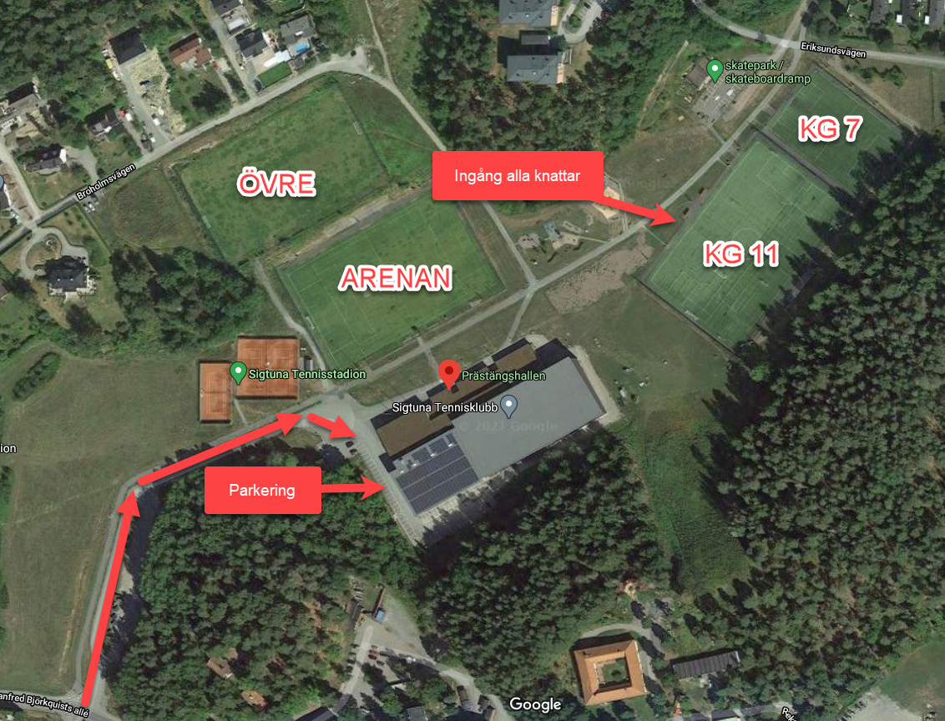
Träningsupplägg lördagar/tisdagar
Lördagar funkar bra, 4 stationer ca 25 spelare, 6/station
Ej för svåra övningar, korta väntetider, mycket egen boll
Hitta ett antal övningar och kör dem så barnen lär sig
Stegra svårighetsgraden över tid
Tisdagsträningen startar tisdagen den 17/5, övre gräs 17.00
Vilka ledare kommer kunna närvara?
Förslag att köra matchrelaterade övningar?
Regler: Inspark, frispark, avspark, retreatlinje, byten
Övningar: Passningar, rörelse, driva med boll, vända med bollmatch
Uppdaterad 2022-05-08

Slide 4
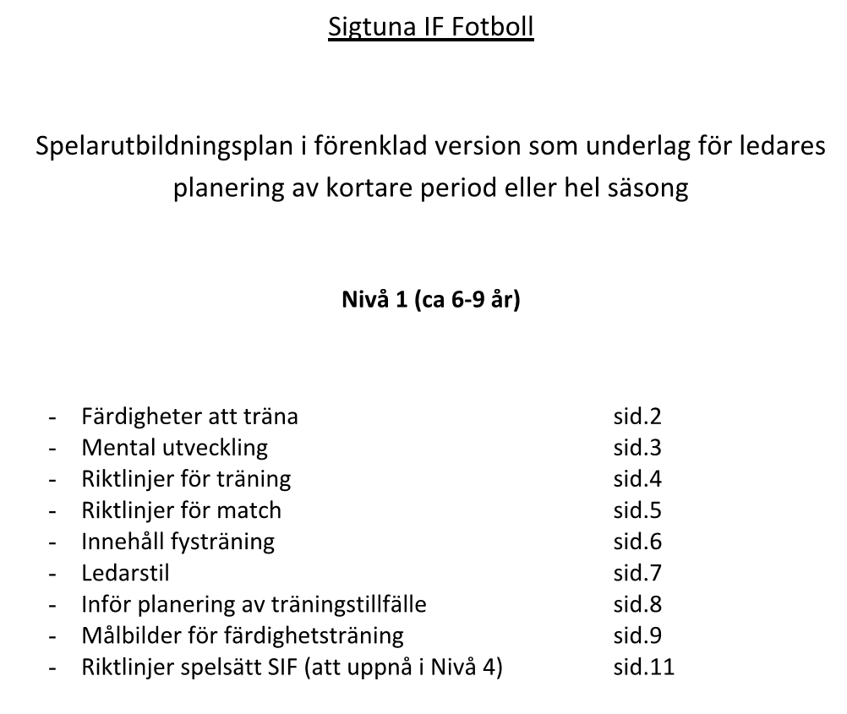
SIF Spelarutbildningsplan
Uppdaterad 2022-05-08

Slide 5
Spelformen 5-5 enligt UFF
Plan 30x15 m
Mål 3x2 m
Speltid 3x10 min
5 på plan löpande byten
Matchkläder (tröja, benskydd)
Retreatlinje (mittlinjen)
Avspark, sidlinjespark, hörna, frispark
Driv eller passa igång
Vid underläge fyller man på med spelare
Uppdaterad 2022-05-08

Slide 6
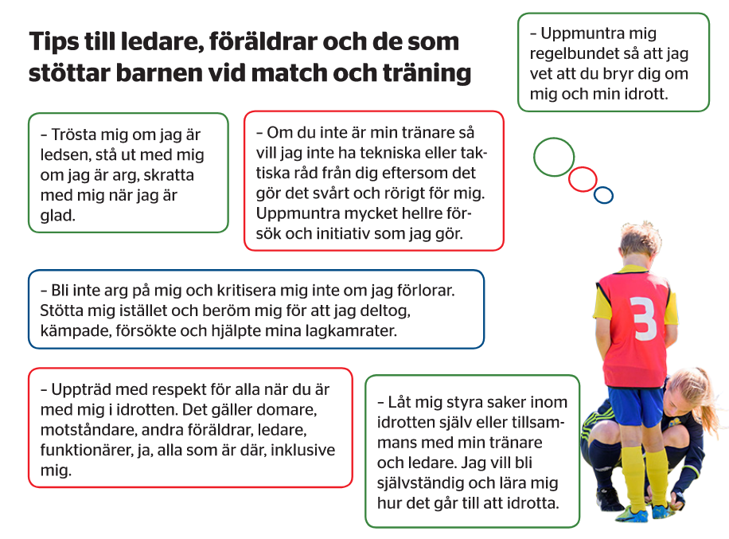
Spelformen 5-5 enligt UFF
Uppdaterad 2022-05-08

Slide 7
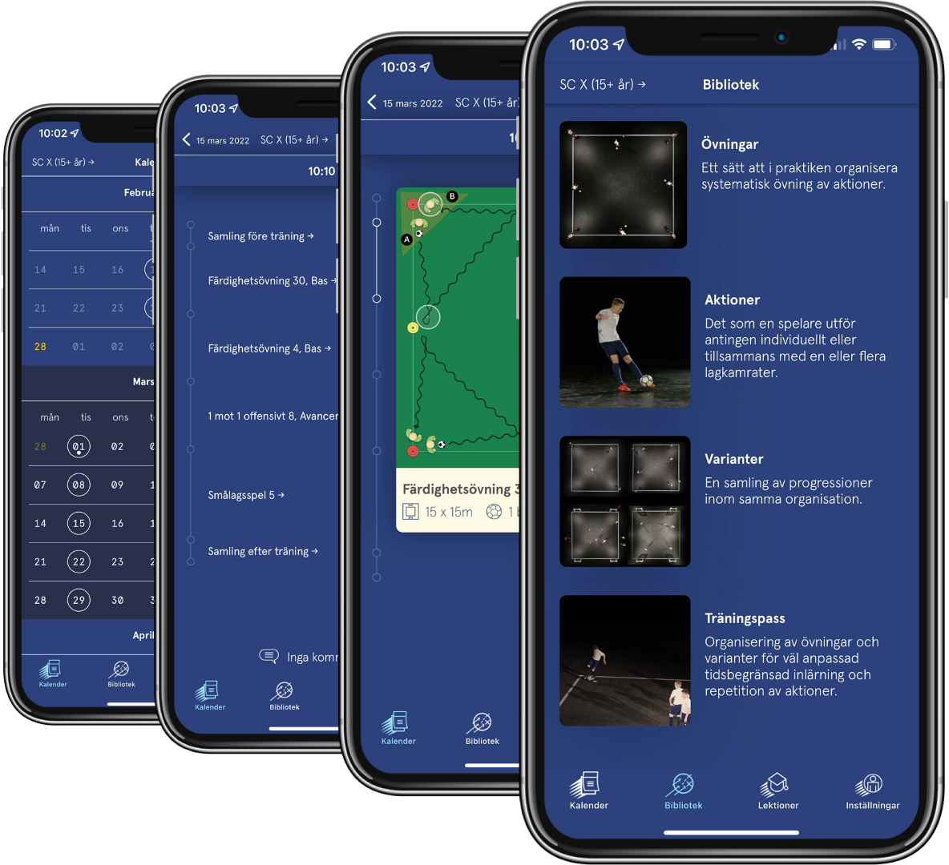
Supercoach appen
SIF köper in denna till 5-5 lagen och eventuellt 3-3
Möjlighet lägga upp träningspass
Videos
Övningar med stegring
Kan kombineras med UFFs egna övningsbank
Vårt lag heter Sigtuna P14
Uppdaterad 2022-05-08

Slide 8
Poolspel, grupper och datum
Spelgrupp 11
Danmarks IF P2014 Röd
Danmarks IF P2014 Vit
Knivsta IK P2014 Vit
Märsta IK P2014 Rosa
Märsta IK P2014 Svart
Sigtuna IF FK P14 Blå
Unik FK P14 Blå 1
Unik FK P14 Blå 2
Poolspel
18/6, Märsta IK
13-14/8, Danmarks IF
4/9, Sigtuna IF
Uppdaterad 2022-05-08

Slide 9
Poolspel, grupper och datum
Spelgrupp 12
IF VP Uppsala Blå
IF VP Uppsala Orange
IFK Uppsala Vit 1
IFK Uppsala Vit 2
Märsta IK Svart
Sigtuna IF FK P14 Vit
Upsala IF Fotboll P14vit 1
Upsala IF Fotboll P14vit 2
Poolspel
21/5 kl 10-16, Uppsala IF
11/6 kl 11-15.30, IFK Uppsala
19/6 kl 13-17, Sigtuna IF
28/8 kl 14-17, VP Uppsala
10/9 kl 10-14, Märsta IK
1/10 Ekeby Cup
Uppdaterad 2022-05-08

Slide 10
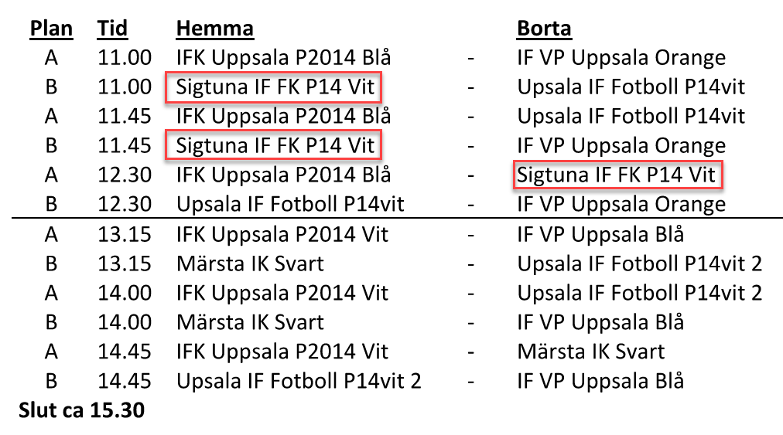
Poolspel, grupper och datum
Uppdaterad 2022-05-08

Slide 11
Att tänka på vid sammandrag
Bokning av planer – vi har hela KG11
Mål, tre samtidiga matcher, har vi mål? Hur delar vi bäst in planer?
Behövs omklädningsrum?
Kan vi ha cafét öppet?
Skapa spelschema, skicka ut inbjudan
Domare, Jonas eriksson hjälper med detta men påminn
Matchvärdar bör utses? Några föräldrar?
Ska vi be alla skaffa byxor/strumpor?
Uppdaterad 2022-05-08

Slide 12
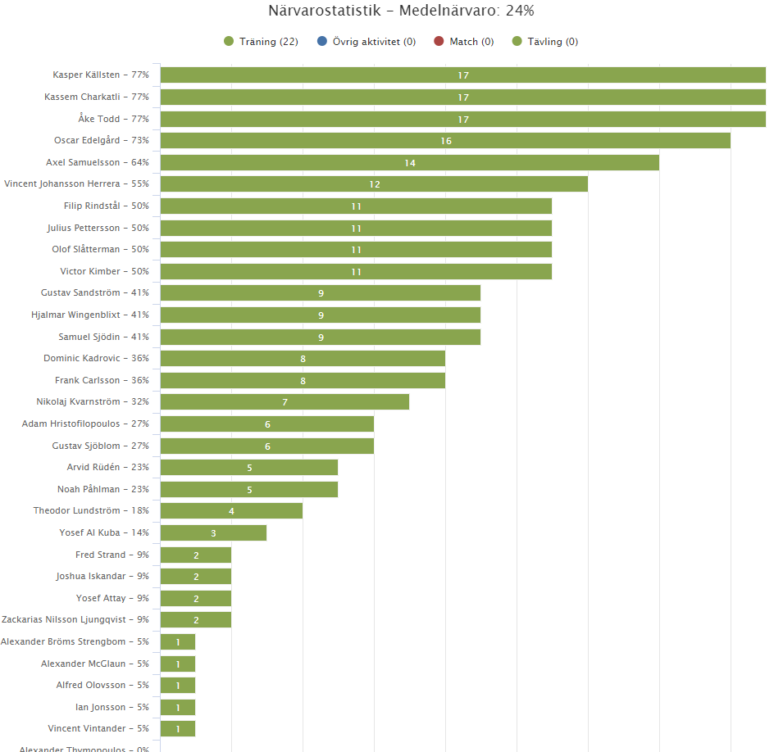
Att tänka på vid sammandrag
Uppdaterad 2022-05-08

Slide 13
Lagindelning Förslag ”Träningsnärvaro varannan”
Sigtuna Blå, spelgrupp 11:
Sigtuna Vit, spelgrupp 12:
Åke Todd
Kasseem Charkatli
Axel Samuelsson
Julius Pettersson
Filip Rindstål
Hjalmar Wingenblixt
Samuel Sjödin
Gustav Sandström
Nikolaj Kvarnström
Adam Hristofilopoulos
Noah Påhlman
Yosef Al Kuba
Yosef Attay
Zackarias Nilsson Ljungqvist
Alexander McGlaun
Ian Jonsson
Seth Andersson
Kasper Källsten
Oscar Edelgård
Vincent Johansson Herrera
Olof Slåtterman
Victor Kimber
Frank Karlsson
Dominic Kadrovic
Gustav Sjöblom
Arvid Rüdén
Theodor Lundström
Fred Strand
Joshua Iskandar
Alexander Bröms Strengbom
Alfred Olovsson
Vincent Vintander
Noel Grönlund
Uppdaterad 2022-05-08

Slide 14
Lagindelning Förslag ”Ledare”
Sigtuna Blå, spelgrupp 11:
Sigtuna Vit, spelgrupp 12:
Fredrik - Åke Todd
Mohamad - Kasseem Charkatli
Axel Samuelsson
Julius Pettersson
Filip Rindstål
Hjalmar Wingenblixt
Samuel Sjödin
Gustav Sandström
Nikolaj Kvarnström
Jannis - Adam Hristofilopoulos
Noah Påhlman
Yosef Al Kuba
Yosef Attay
Zackarias Nilsson Ljungqvist
Alexander McGlaun
Ian Jonsson
Seth Andersson
Patrik - Kasper Källsten
Oscar Edelgård
Vincent Johansson Herrera
Martin - Olof Slåtterman
Victor Kimber
Frank Karlsson
Dominic Kadrovic
Gustav Sjöblom
Anna - Arvid Rüdén
Mattias - Theodor Lundström
Fred Strand
Alex, Caroline - Joshua Iskandar
Alexander Bröms Strengbom
Alfred Olovsson
Robert - Vincent Vintander
Noel Grönlund
Uppdaterad 2022-05-08

Slide 15
Övriga frågor?
Tränarutbildning C datum?
Vi nivåanpassar träning men nivåindelar ej lag
Glada, stimulerade spelare är lojala spelare
Whatsuptrådar, föräldrar + ledare
Sjukväska, spelarsaker Fredrik + Patrik

Slide 16
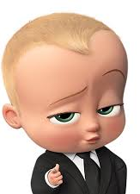
THANK YOU FOLKS!

